Slide 1
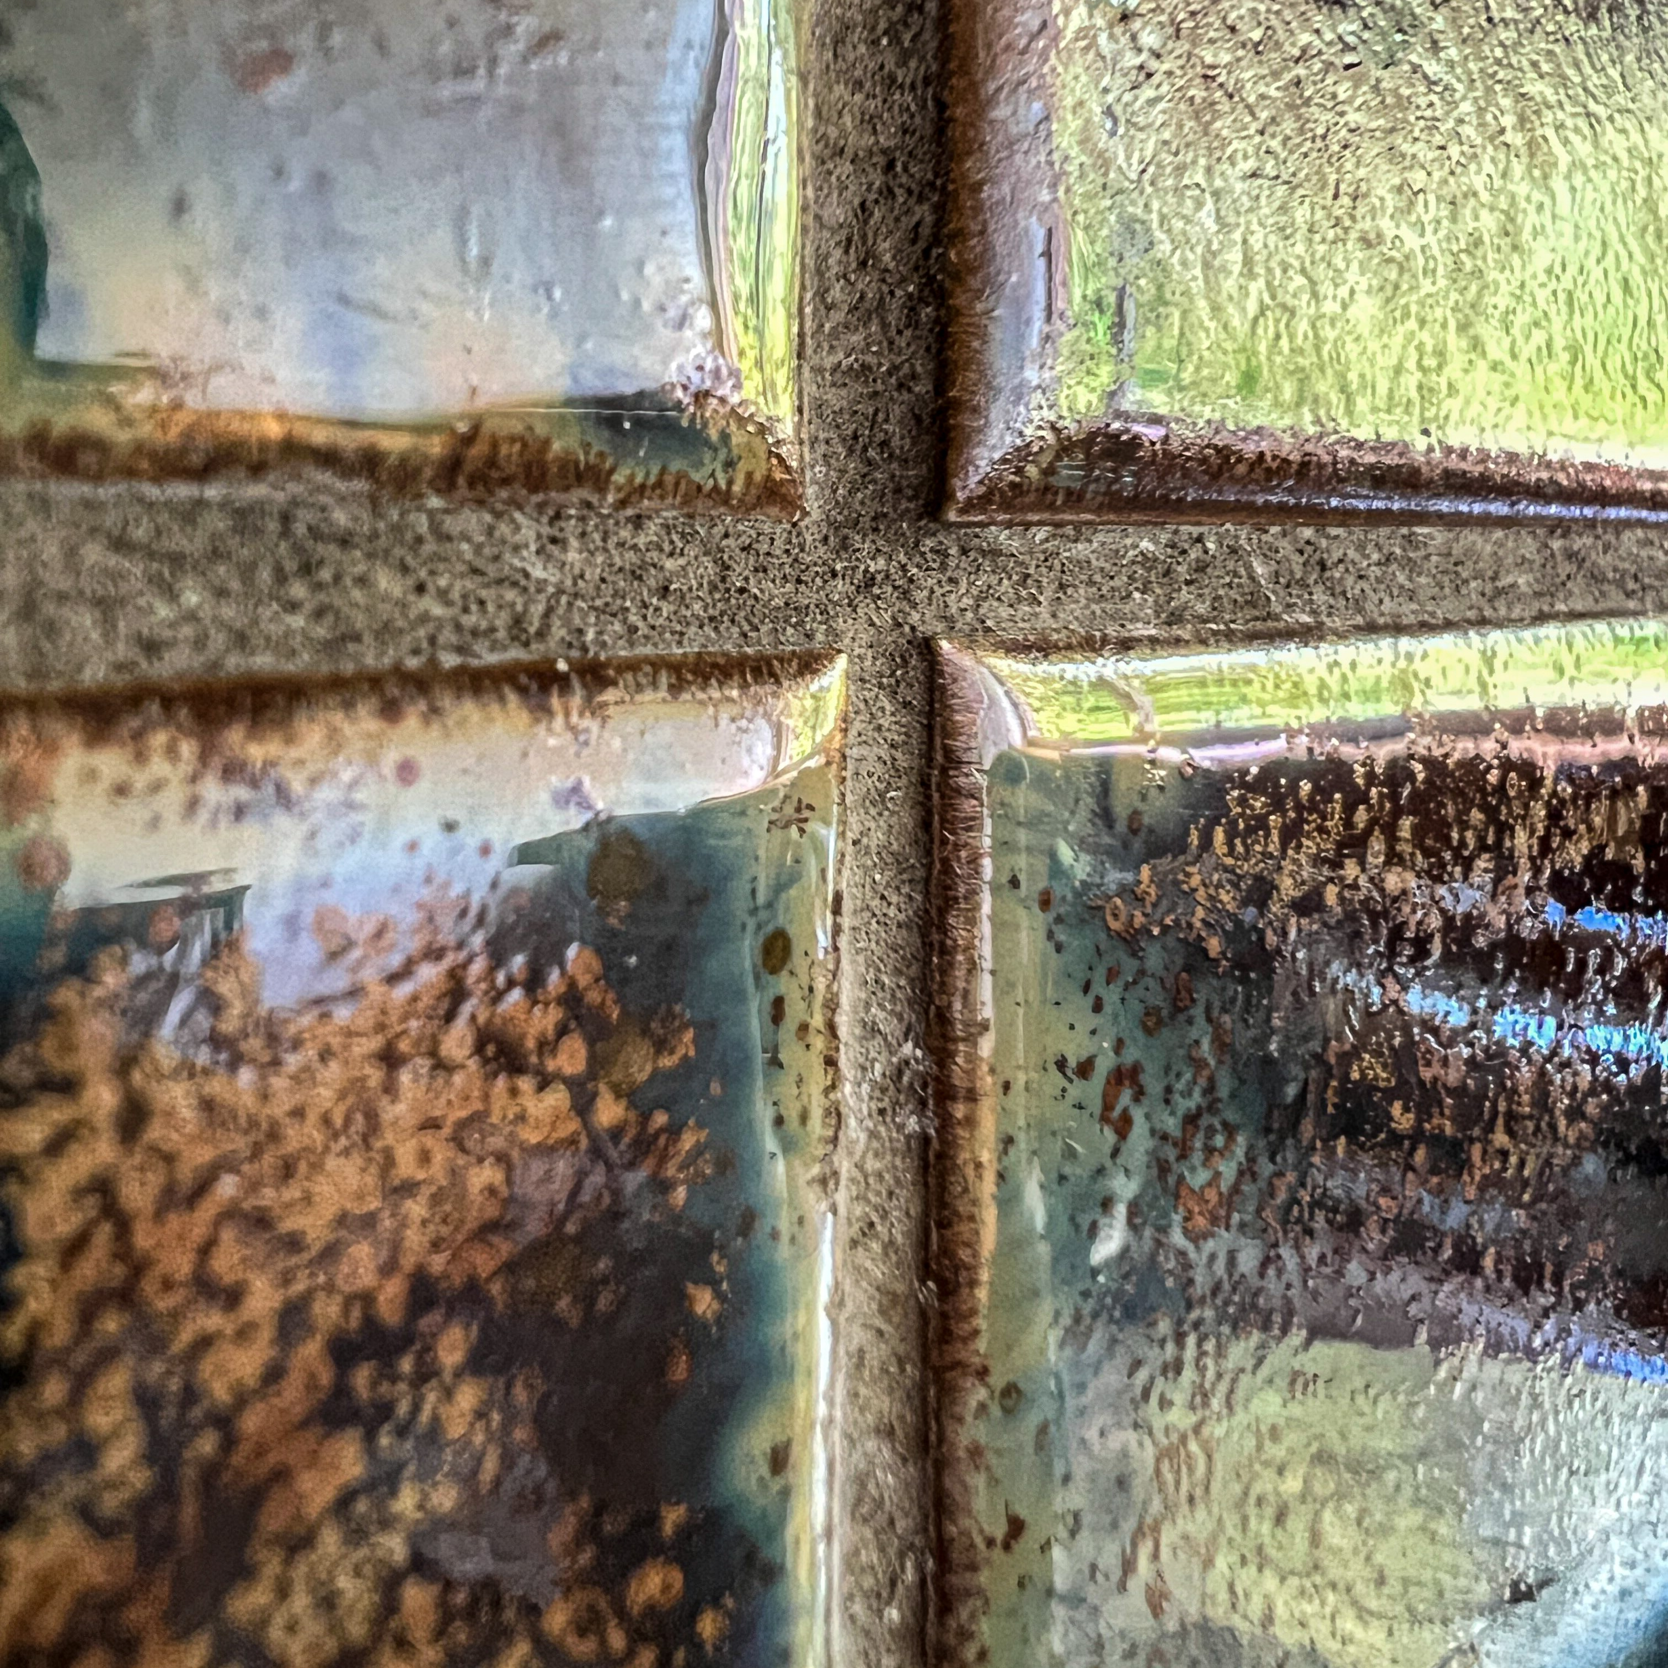
selbstorganisation
selbstregulation

Slide 2
Selbstorganosation – selbstregulation
Funktionierende Strategien und hilfreiche Umstände in meiner Schulzeit:
Vorbilder, die imitieren werden können.
Einstiegshilfe durch Anfangen (durch Lehrperson oder Pultnachbarkind) einer Aufgabe.
Wahrnehmungskanalisation bei Reizüberflutung (da Schmerzreize nicht gemeinhin als optimal angesehen werden, könnten hier stattdessen auch Kopfhörer mit dienlicher Musik eingesetzt werden).
Rückzug auf Toilette.

Slide 3
Selbstorganisation – selbstregulation
Was auch noch geholfen hätte:
Konkrete Strategien erarbeiten, die zur Anwendung kommen können, wenn kein Einstieg gefunden wird oder eine Aufgabe zu bewältigen scheint, z. B. (ev. zunächst schriftlich, wenn verinnerlicht im Kopf):
  Überblick verschaffen – was ist meine Aufgabe?
  Vorwissen aktivieren – habe ich schon Ähnliches gemacht?
  Teilschritte durchdenken – was muss ich alles tun, um zum Ziel zu kommen?
  Teilschritte ordnen – welcher Schritt kommt wann? Wo beginne ich?
  Material zusammenstellen – Was brauche ich alles und für welchen Teilschritt brauche ich was?
  Aufgabe bearbeiten – Schritt für Schritt!
  Aufgabe überprüfen – Habe ich alles so gemacht, wie ich es wollte?
  Aufgabe abschliessen

Slide 4
Selbstorganisation – selbstregulation
Was auch noch geholfen hätte:
Erarbeiten eines Plans zur Früherkennung von Anspannung und möglichen Wegen zur Beruhigung der Situation, z.B. Ampelprinzip:
  Grün: Ich bin recht entspannt, kann mich konzentrieren, weiss, was ich zu tun habe → Situation kann so weitergehen.
  Orange: Ich merke erste Anzeichen der Anspannung (körperliche Unruhe, Zähneknirschen, Fingerschnippen, Fingerpressen usw.) → Einen ruhigen Ort aufsuchen, Spannungsabbau durch entspannende Handlungen (Würfelzeichnen, Auf- und Abgehen usw.).
  Rot: Es wird alles zu viel, ich bekomme entweder nicht mehr mit, was um mich herum geschieht, flüchte planlos aus der Situation und/ oder richte verspürte Wut gegen mich → Zu vermeidende Stufe, falls dies nicht möglich war, spätestens jetzt aus der Situation raus und einen ruhigen, geschützten Ort aufsuchen, Spannungsabbau.

Slide 5
Selbstorganisation – selbstregulation
Was auch noch geholfen hätte:
Eigenes Wissen um die Notwendigkeit und Vorteile regulierender Handlungen und Sequenzen (Zeichnen, Bewegung, beruhigende/ kanalisierende Materialien).
Akzeptanz notwendiger regulierender Handlungen durch Lehrpersonen.
Rückzugsmöglichkeiten mit entsprechender Einrichtung (z.B. Sitzsack, Nische, Gehörschutz, Abdunkelungsmöglichkeit usw.).

